Slide 1
数据结构与算法
树与二叉树（下）
20200318-20200401
丁家恳

Slide 2
前言
二叉树四种遍历算法中有三种都是递归算法，因此本篇选择链式存储的二叉树来实现，这样比较直观（顺序存储大同小异）。

Slide 3
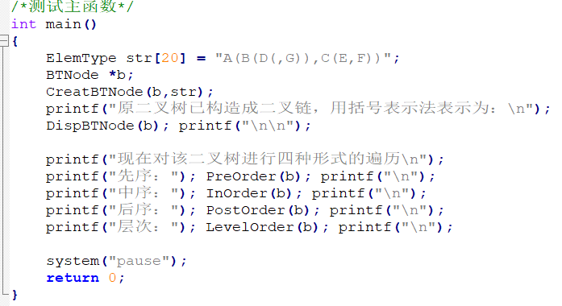
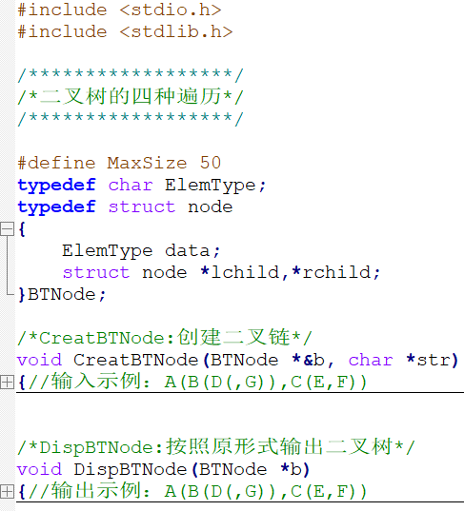
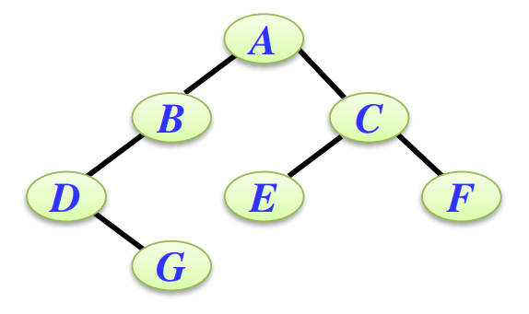
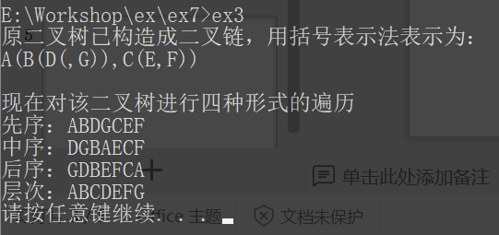
二叉树的四种遍历
测试主函数
定义与基本操作
原二叉树
测试结果

Slide 4
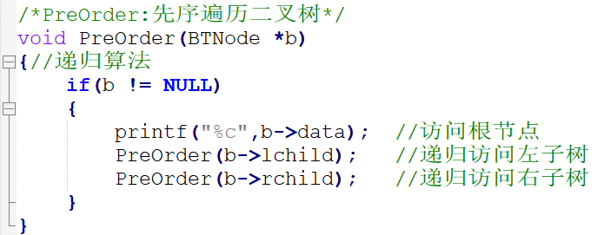
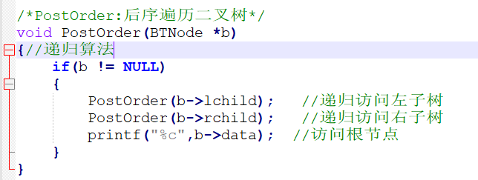
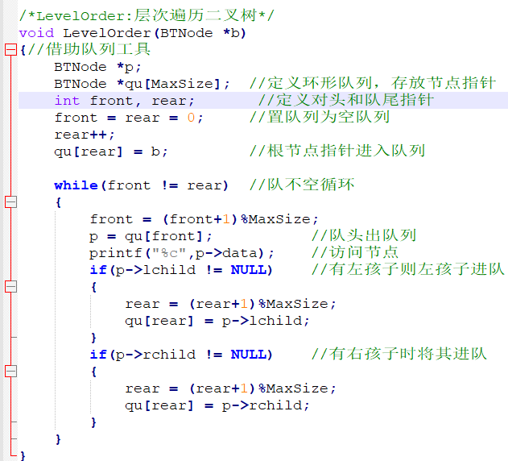
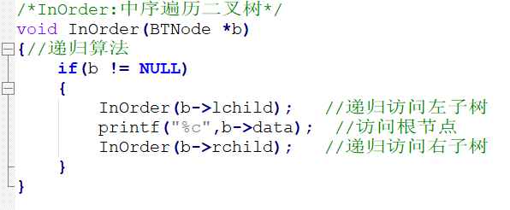
四种遍历形式

Slide 5
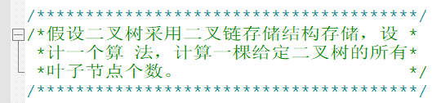
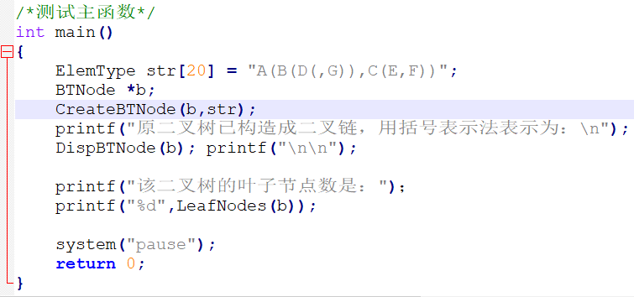
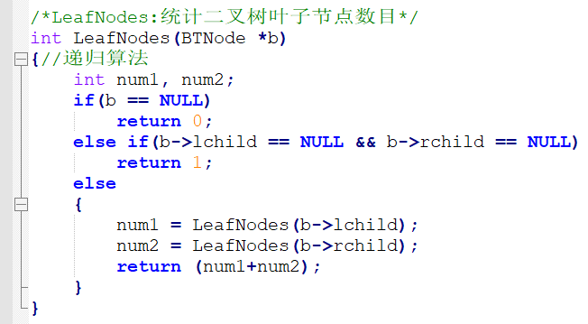
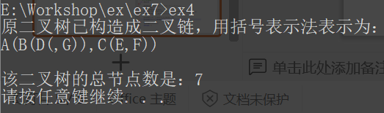
遍历算法运用
遍历算法（1）

Slide 6
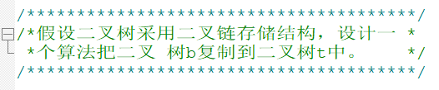
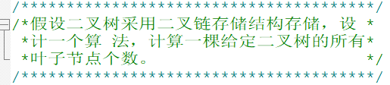
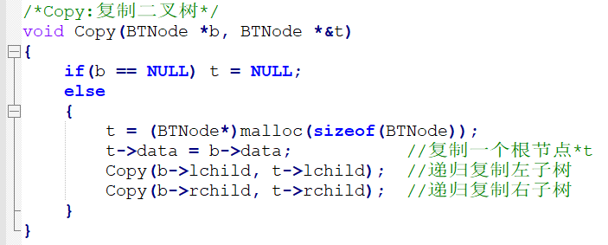
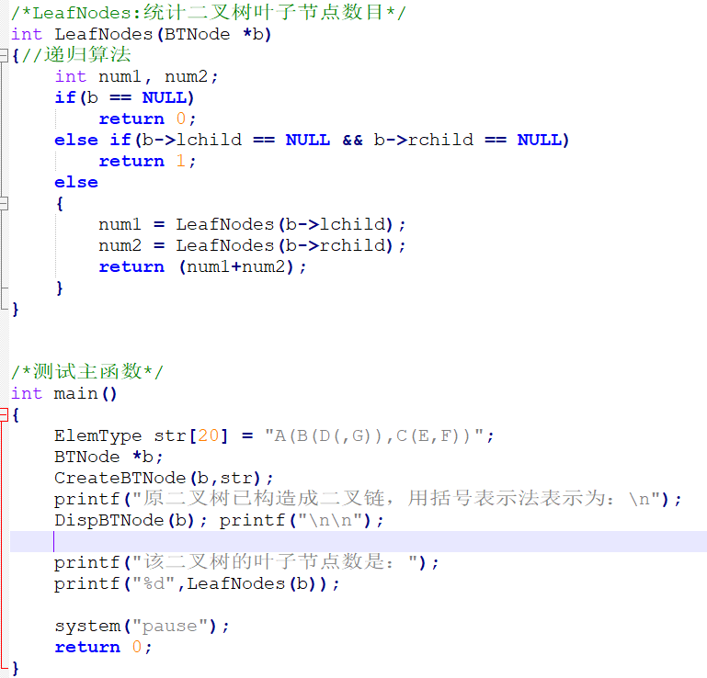
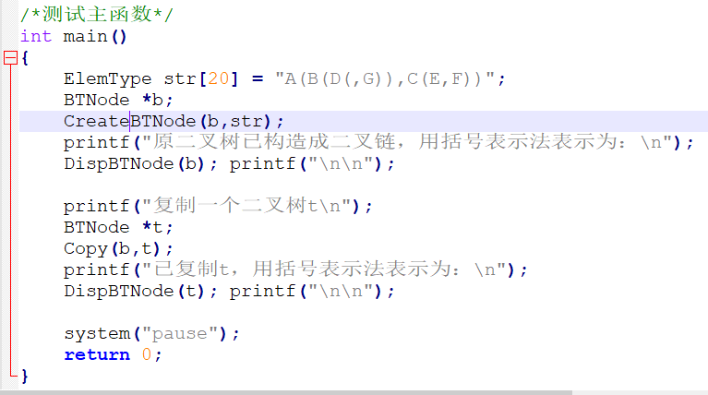
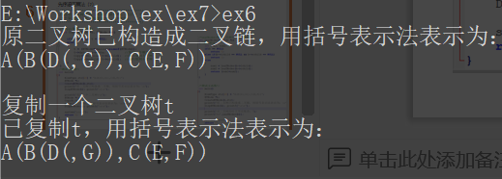
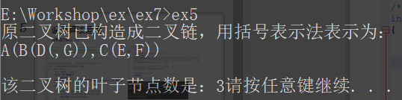
备注：本算法可以基于任何次序遍历实现
遍历算法（3）
遍历算法（2）

Slide 7
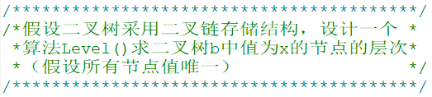
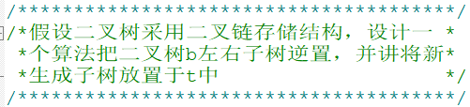
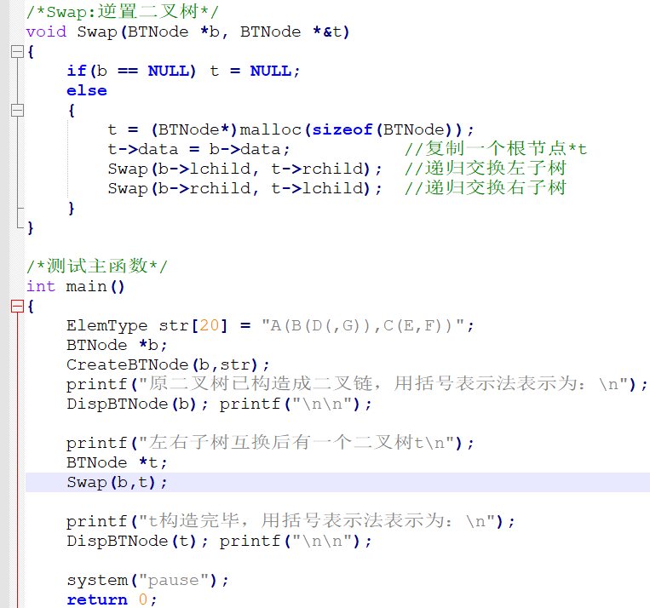
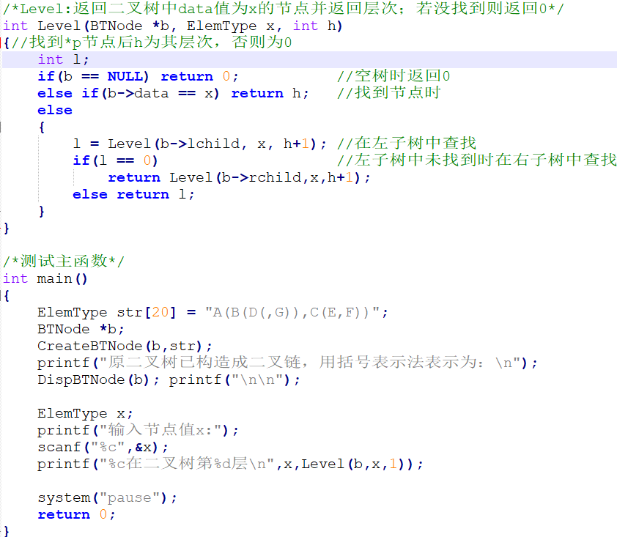
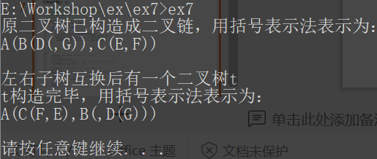
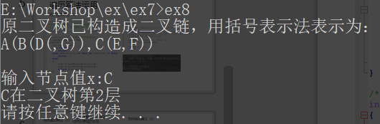
遍历算法（4）
遍历算法（3）

Slide 8
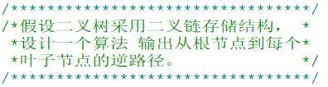
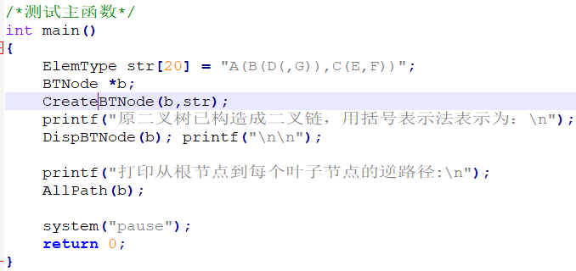
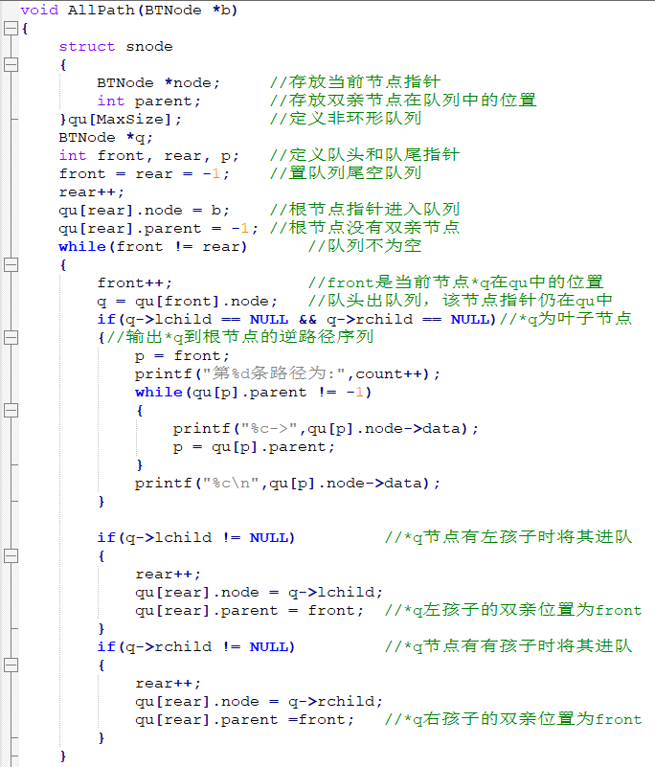
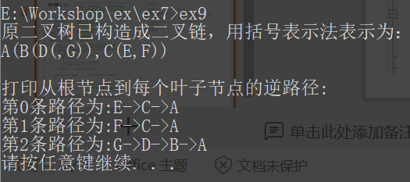
遍历算法（5）
原二叉树

Slide 9
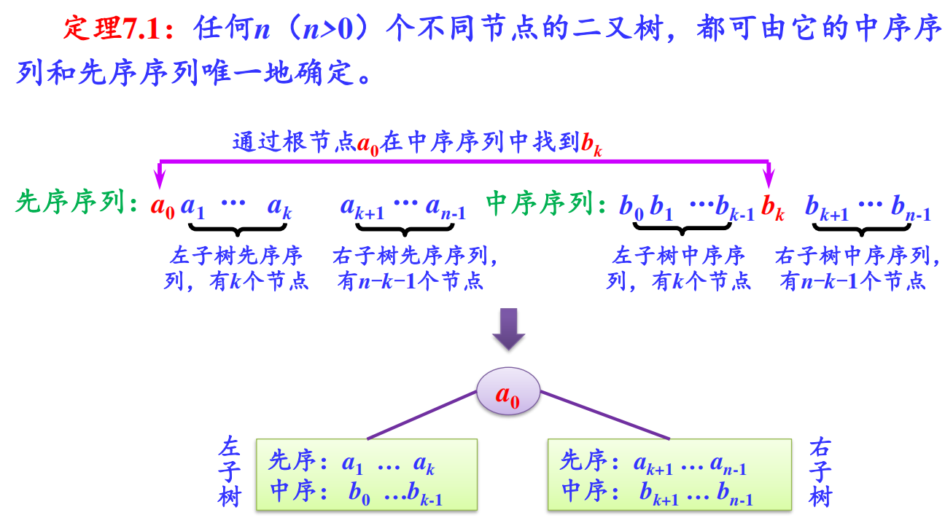
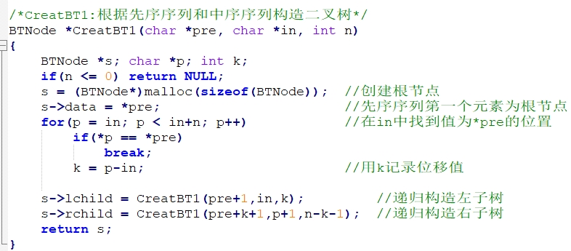
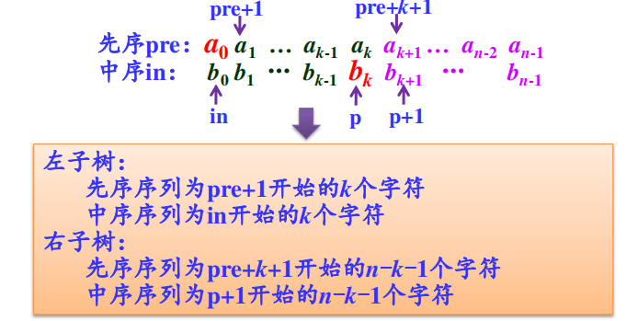
二叉树的构造
算法主体

Slide 10
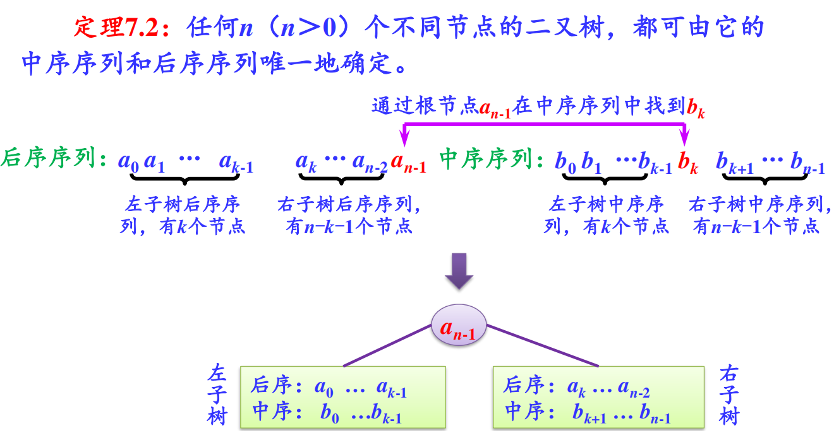
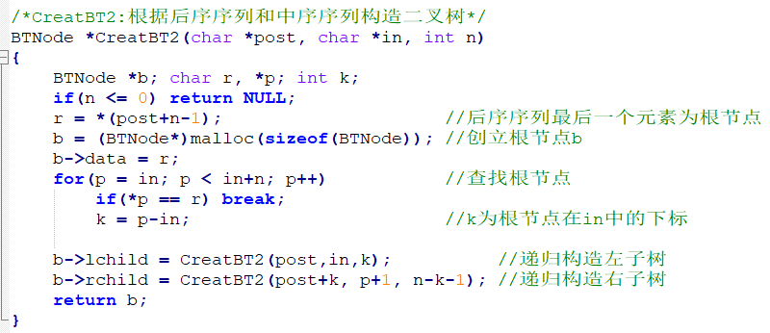
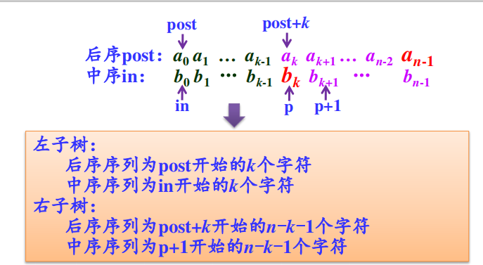
算法主体

Slide 11
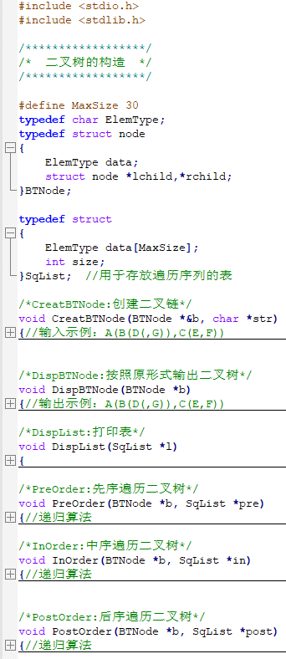
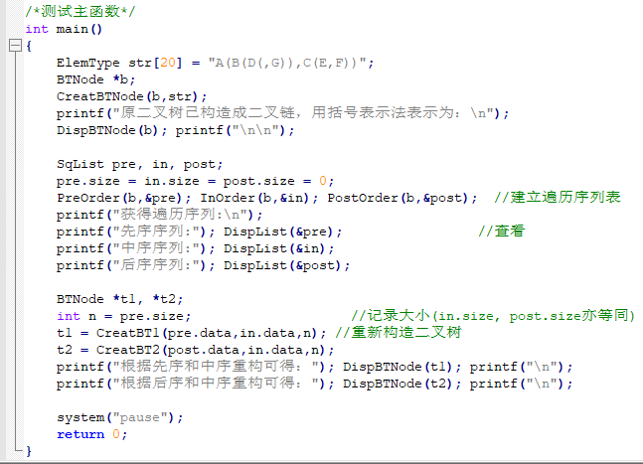
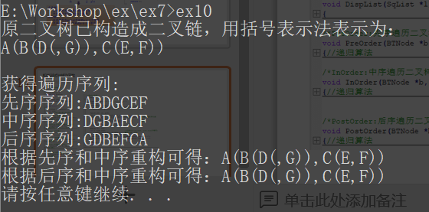
相关测试与辅助函数
测试结果

Slide 12
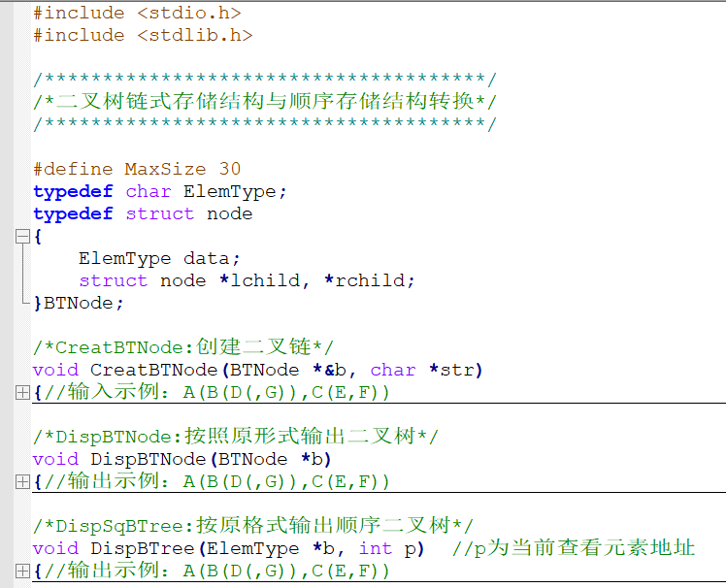
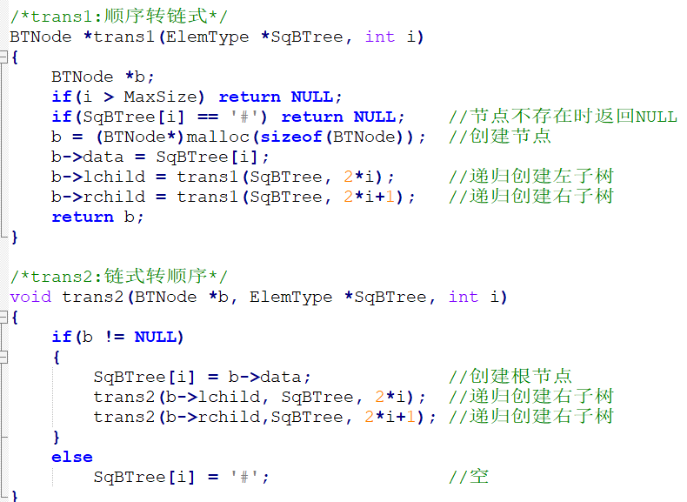
二叉树存储结构转换
结构定义与辅助函数
算法主体

Slide 13
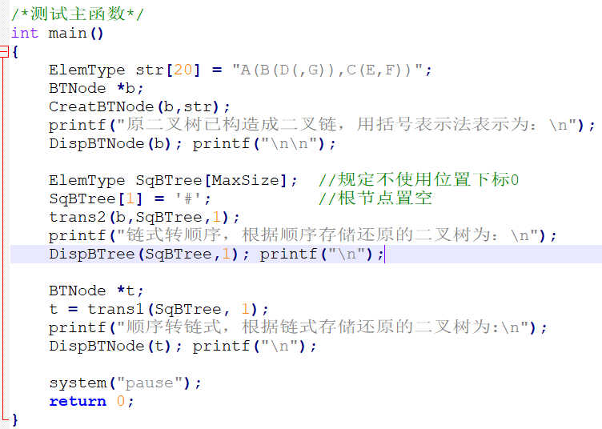
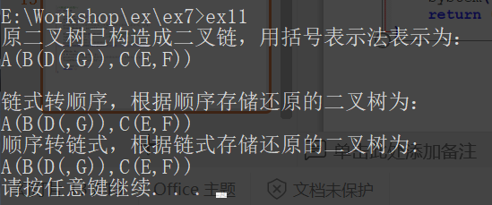
测试结果

Slide 14
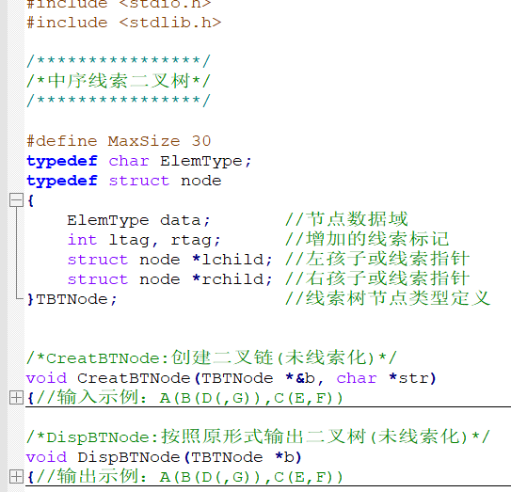
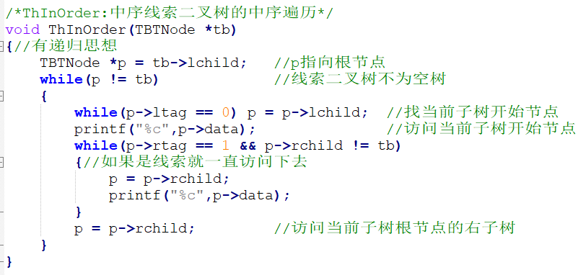
线索二叉树：中序线索二叉树
定义和辅助函数
算法主体；原理

Slide 15
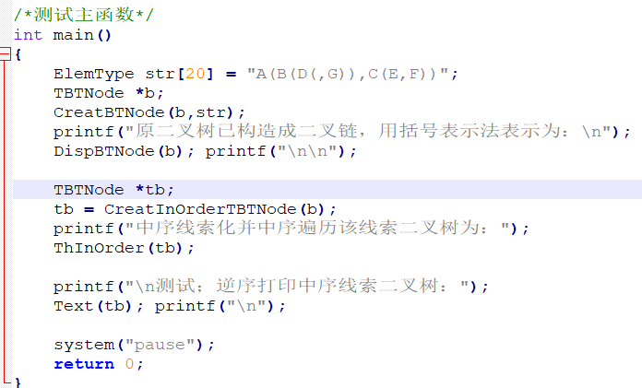
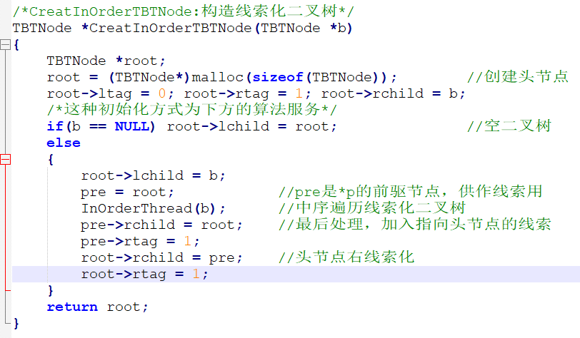
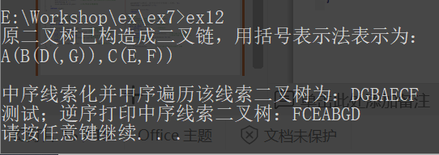
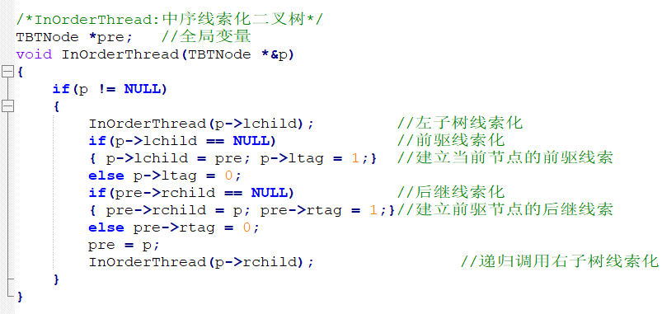
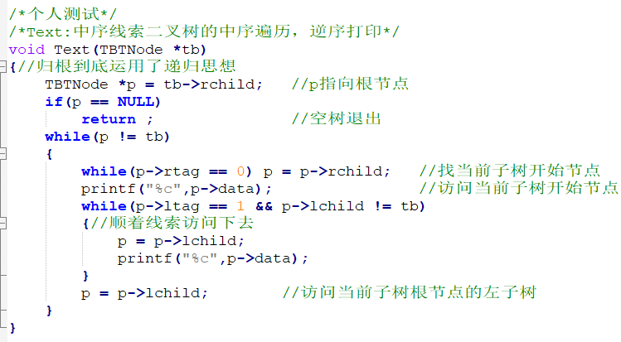
结构构造算法
测试函数
测试结果

Slide 16
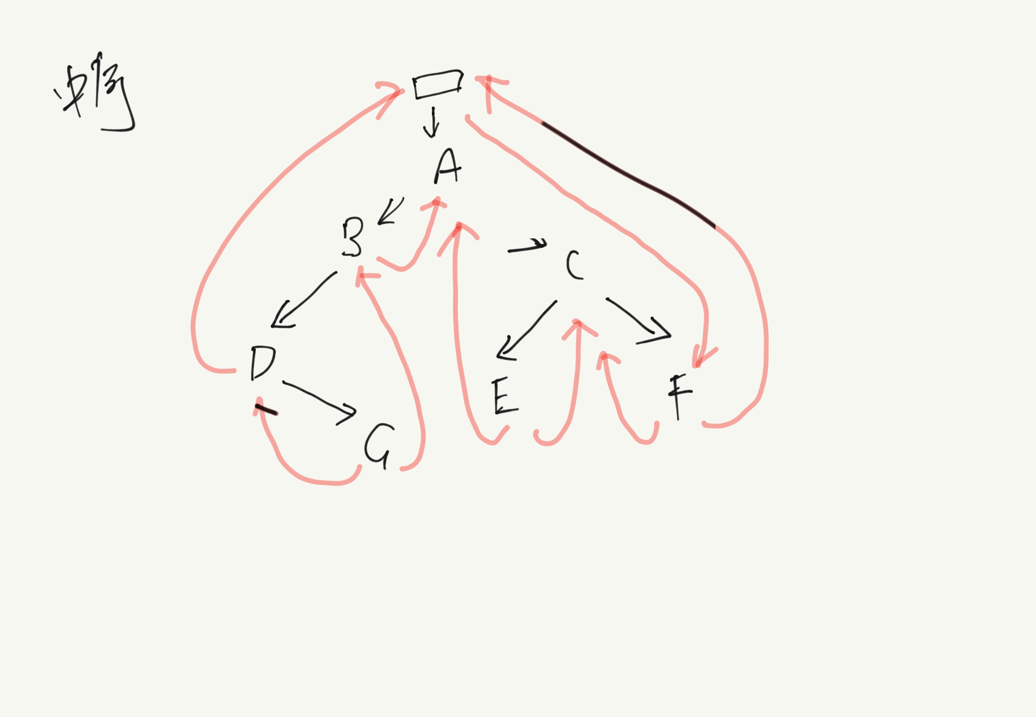

Slide 17


线索二叉树：先序线索二叉树
定义与辅助函数
算法主体；原理

Slide 18




结构构造算法
测试函数
测试结果

Slide 19


Slide 20


线索二叉树：后序线索二叉树
定义和辅助函数
基本原理

Slide 21



结构构造算法

Slide 22


测试函数
测试结果

Slide 23


Slide 24
结语
哈夫曼树内容空缺。碰到的问题是没想出太好的办法存储一个森林。下一个ppt独立做哈夫曼树的内容。
在线索二叉树，主要是先序、后序卡了非常久，很难写出健全的算法。花了几天终于是写完这部分了。
个人感悟：以前觉得是先有结构后有算法，现在觉得应该是先有算法，然后根据算法设计相应的结构。以后应该根据这个想法去理解算法，理解结构。

